Slide 1
НАУЧНЫЙ СОВЕТ РАН ПО МАТЕРИАЛАМ И НАНОМАТЕРИАЛАМ
Председатель Совета – академик РАН С.М. Алдошин

Slide 2
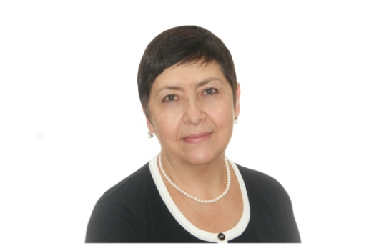
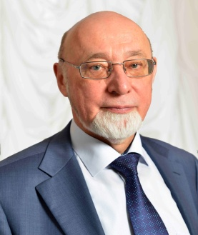
Постановлением Президиума РАН от 24 декабря 2013 г. № 281 был утвержден новый состав Совета.
Председателем был назначен академик С.М. Алдошин
Ученым секретарем – дхн Э.Р. Бадамшина
26 января 2016 г. президиум РАН на основании обращения членов Совета своим постановлением № 18 утвердил его новое название – «Научный совет РАН по материалам и наноматериалам».
Обусловлено это было тем, что круг вопросов, рассматриваемых на заседаниях Научного совета РАН по наноматериалам, не ограничивается только наноматериалами, а включает проблемы, связанные с современными тенденциями и состоянием исследований и разработок в области металлических материалов и наноматериалов, материалов для органической электроники, электрохимических источников тока, полимерных материалов и наноматериалов.
Было утверждено новое Положение о Совете и его состав.

Slide 3
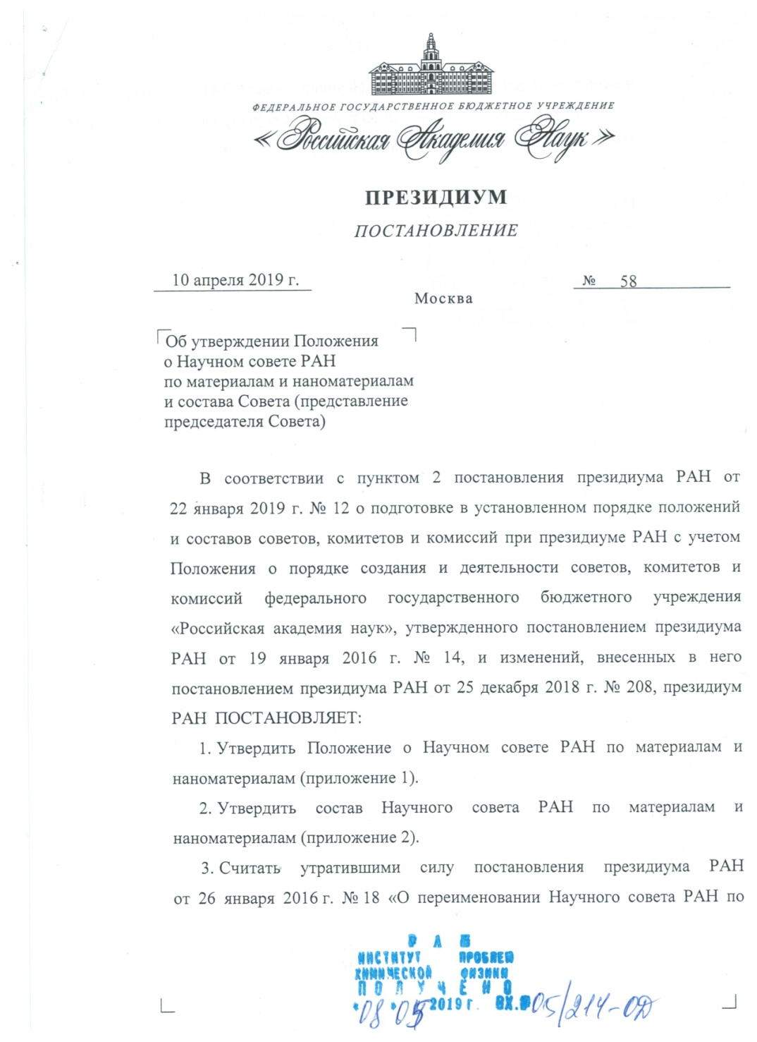
В 2019 году президиум утвердил Положение о Научном совете РАН по материалам и наноматериалам и его состав (постановление президиума РАН № 58 от 10 апреля 2019 г)
Это было сделано в соответствии с п.2 постановления президиума РАН от 22 января 2019 г. № 12 о подготовке в установленном порядке положений и составов советов, комитетов и комиссий при президиуме РАН с учетом Положения о порядке создания и деятельности советов, комитетов и комиссий федерального государственного бюджетного учреждения «Российская академия наук»

Slide 4










Постановлением Президиума РАН от 23 сентября 2021 г. № 146 утвержден действующий в настоящее время состав Научного совета РАН по материалам и наноматериалам
В состав Совета, насчитывающий 47 членов, входят ведущие ученые:
из институтов РАН - 55 %
университетов - 30 %
НИИ - 8.5 %
а также представители (6.5 %):
госкорпораций (Росатом) -
некоммерческих структур (Российский союз химиков)
и фондов (Фонд содействия развитию малых форм предприятий в научно-технической сфере)

Slide 5
Бюро Совета
Алдошин С.М. - академик РАН, председатель
Каблов Е.Н.- академик РАН, заместитель председателя
Карпов М.И.- член-корреспондент РАН, заместитель председателя
Цивадзе А.Ю.- академик РАН, заместитель председателя
Бадамшина Э.Р.- дхн, ученый секретарь
Алешин Н.П. - академик РАН
Алымов М.И.- член-корреспондент РАН
Леонтьев Л.И.- академик РАН
Ляхов Н.З.- академик РАН
15 действительных членов РАН
11 член-корреспондентов РАН
18 докторов наук
Члены Совета
Бойнович Л.Б - академик РАН
Бузник В.М. - академик РАН
Бухтияров В.И. - академик РАН
Валиев Р.З. -д.ф.-м. н., УГАТУ
Волова Т.Г. -д.б.н., ФИЦ «Красноярский научный центр СО РАН» Институт
биофизики
Глезер А.М. -д.ф.-м. н., ЦНИИ черной металлургии им. И.П.Бардина»
Гмошинский И.В.- д.б.н., ФИЦ питания и биотехнологии
Добаткин С.В. -д.т.н., ИМЕТ им. А.А. Байкова РАН
Дуб А.В. - д.т.н., АО «Наука и инновации» Госкорпорации «Росатом»
Иванов В.В.- член-корреспондент РАН
Иванов В.П. - к.т.н., Российский Союз химиков
Колобов Ю.Р.- д.ф.-м. н., ИПХФ РАН
Конов В.И.- академик РАН
Краснянский М.Н. - д.т.н., Тамбовский государственный технический университет»

Slide 6
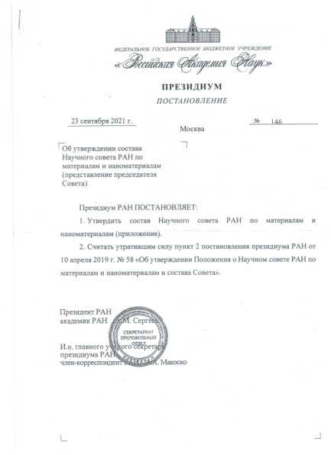
Кулаковский В.Д. - член-корреспондент РАН
Куличихин В.Г.- член-корреспондент РАН
Люлин С.В.- член-корреспондент РАН
Лысак В.И.- академик РАН
Мажуга А.Г.- д.х.н., РХТУ им. Д.И. Менделеева
Мелихов И.В.- член-корреспондент РАН
Мерзликин А.М. - д.ф.-м. н., ИТПЭ РАН
Микитась А. В.- Фонд содействия развитию малых форм предприятий в научно- технической сфере»
Мулюков Р.Р.- член-корреспондент РАН
Оганов А.Р.- д.ф.-м. н., Сколковский института науки и технологий
Озерин А.Н.- член-корреспондент РАН
Павленко В.И.- д.т.н., Белгородский ГТУ им. В.Г. Шухова
Рудской А.И.- академик РАН
Санин В. Н.- д.т.н., ИСМАН им. А.Г. Мержанова
Солнцев К.А.- академик РАН
Стегайлов В.В.- д.ф.-м. н., ОИВТ РАН
Ткачев А.Г.- д.т.н., Тамбовский ГТУ
Хаширова С.Ю.- д.х.н., КБГУ им. Х.М. Бербекова
Хохлов А.Р. - академик РАН
Чурбанов М.Ф.- академик РАН
Шайтан К.В.- д.ф.-м. н., МГУ им. М.В. Ломоносова
Шевченко В.Я.- академик РАН
Якобовский М.В. - член-корреспондент РАН
Ярославцев А.Б. - член-корреспондент РАН

Slide 7
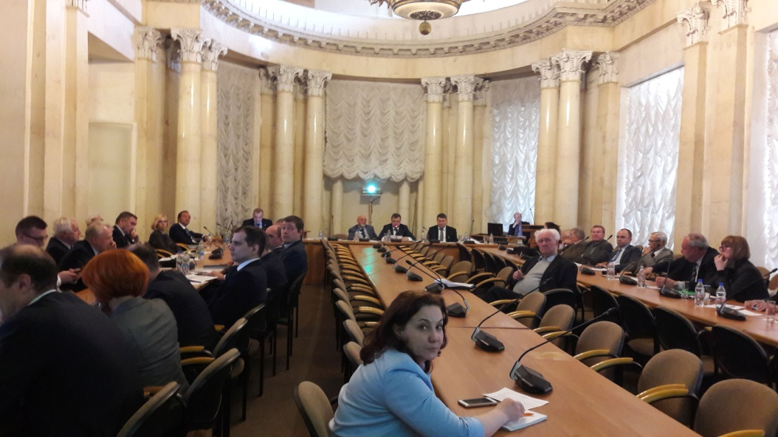
Проведено 29 заседаний, на которых,
проведен экспертный анализ состояния научно-инновационной деятельности в области разработки и создания материалов и наноматериалов в РФ,
заслушаны обзорные доклады ведущих ученых, содоклады и выступления участников заседаний с детальным обсуждением научно-технических проблем, анализом инновационного потенциала в рассматриваемой области, существующих трудностей и возможных путей их преодоления.
Совет проводит циклы заседаний по актуальным вопросам материаловедения с приглашением ведущих отечественных и зарубежных ученых, представителей государственных и бизнес структур, руководителей и ведущих специалистов производственных предприятий частного и государственного сектора.

Slide 8
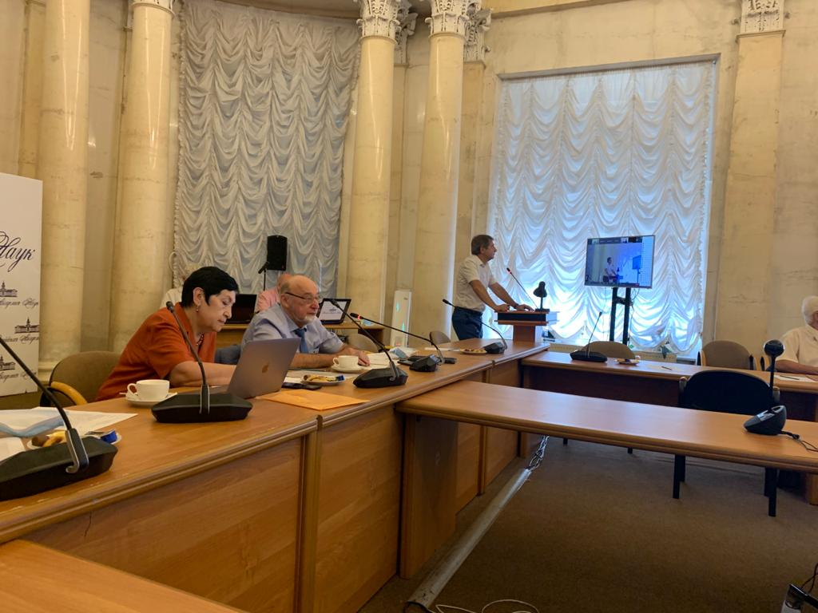
Проведены циклы заседаний, посвященные:
металлическим материалам и наноматериалам;
функционализации материалов и наноматериалов;
материалам и устройствам органической электроники и фотоники;
материалам для электрохимических источников тока и аккумуляторов;
техническому стеклу;
материалам для Арктики;
малотоннажной химии;
особенностям поведения материалов в экстремальных условиях;
моделированию материалов и их свойств;
аддитивным технологиям.

Slide 9
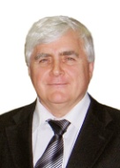
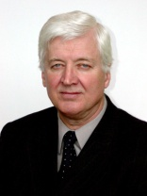
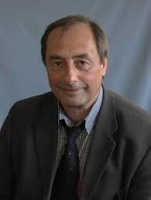
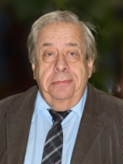
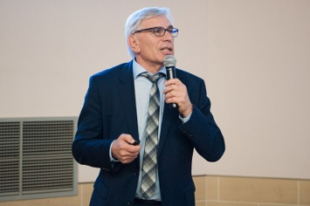
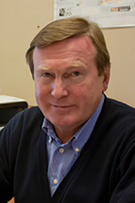
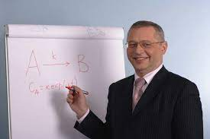
Обсуждены вопросы, связанные с состоянием дел в области металлических материалов и наноматериалов (2014-2015 гг.) .
Доклады представлены видными учеными и специалистами –
член-кор. РАН М.И. Алымовым,
член-кор. РАН М.И. Карповым,
проф. Р.З Валиевым,
проф. А.М. Глезером,
проф. С.В. Добаткиным,
проф. Ю.З. Эстриным из Центра перспективных гибридных материалов, университет им. Монаша, Мельбурн, Австралия, ныне иностранным членом РАН, и др.
В этих заседаниях, наряду с членами Совета, приглашенными представителями университетов и институтов РАН, принимали активное участие:
Советник Председателя Правления по науке, Главный ученый, Член Правления ОАО «РОСНАНО» С.В. Калюжный,
руководитель проекта по производству сплавов, филиала ОК РУСАЛ IP LTD И.А. Матвеева,
директор литейного производства ОАО "Тульский патронный завод" Г.Х. Тагабилев.

Slide 10









На основании докладов и обсуждений была составлена
Аналитическая записка о возможностях реализации на базе научно-исследовательских и опытно-конструкторских технологических работ в программе полного цикла (с организацией производства) крупномасштабных проектов по разработке, созданию и промышленному освоению нового поколения металлических наноструктурированных функциональных и конструкционных материалов.
Министерство инвестиций и инноваций МО
Правительство
Минпромторг
Фонд перспективных исследований
Роснано
Российская венчурная компания
Венчурный фонд «Лидер-инновации»
Министерство науки и образования
Союз Ассоциаций и предприятий медицинской промышленности (Ассоциация «Росмедпром»)

Slide 11
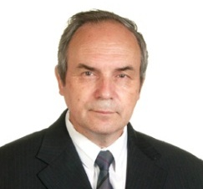
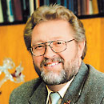
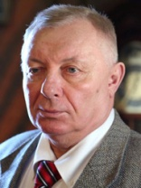
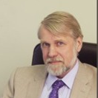
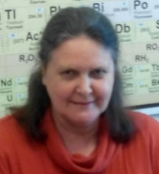
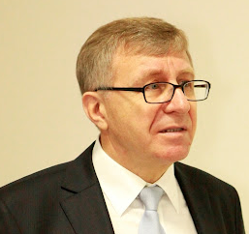
Цикл заседаний: «Техническое стекло» (2016 г.)
Доклады:
Д.физ.-м.н. В.И. Арбузов (ОАО "НИТИОМ ВНЦ "ГОИ им. С. И. Вавилова"Санкт-Петербург).
Академик В.Я. Шевченко (ИХС РАН, Санкт-Петербург )
Чл.-корр. РАН И.А. Буфетов (НЦВО РАН, Москва)
Д.х.н. Т.В. Антропова (ИХС РАН, Санкт-Петербург )
К.физ.-м.н. В.А. Елохин (АО «Научные приборы», Санкт-Петербург)
К.э.н. В.И. Осипов («СтеклоСоюз России», г. Москва)
Проблемы:
На внутреннем рынке велик спрос на техническое стекло, включая специальные виды стекла.
Однако производственная база чисто отечественной стекольной (и тесно связанной с ней оптико-механической) промышленности страны практически разрушена или доведена до точки невозврата.
Помимо проблемы импорта стекла перед стекольной промышленностью стоит проблема активной интеграции мирового капитала в Российский стекольный рынок, которая осуществляется путем строительства новых стекольных заводов, покупки действующих предприятий, создании совместных предприятий.
На Российском рынке практически отсутствуют производственные мощности с только российским капиталом и др.

Slide 12
Аналитическая записка
о возможностях реализации крупномасштабного проекта «Техническое стекло. Технология, свойства, применение» по реализации новых разработок в области технического стекла
Цели проекта:
- Полное восстановление объемов и номенклатуры производства отечественного стекла в условиях рыночной экономики: высокотехнологичного листового стекла в 2 раза; оптического стекла – в 2,7 раза.
Импортозамещение сырьевой базы стекольной промышленности с полным переходом
на отечественные технологии получения и обработки сырья.
- Организация взаимодействия с органами Государственной власти по реализации государственной политики в сфере импортозамещения, национальной безопасности и удовлетворения нужд оборонно-промышленного комплекса в части, касающейся технических стекол.

Slide 13
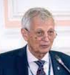
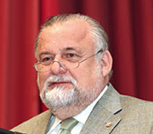
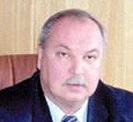
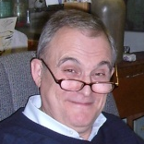
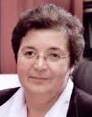
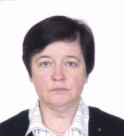
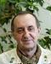
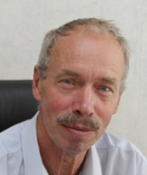

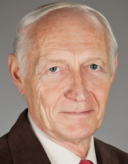

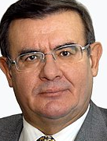
Цикл заседаний, посвященных материалам для Арктики (2017 г.)
Повестка:
Академик В.М. Бузник, академик Е.Н.Каблов (ФГУП «ВИАМ»)
Проф., д.х.н. В.И.Лозинский (ИНЭОС РАН)
Проф., д.х.н. С.А. Лермонтов (ИФАВ РАН)
Проф., д.т.н. Г.Ю. Гончарова (МГТУ им. Баумана), академик В.М. Бузник (ФГУП «ВИАМ»)
Повестка:
Член-корр. РАН, д.т.н., проф. П.А. Стороженко (ГНИХТЭОС, Москва)
Д.т.н., проф. Л.К. Алтунина (ИХН СО РАН, Томск).
К.т.н. Н.К. Васильев (ОАО «ВНИИ гидротехники им. Б.Е. Веденеева», Санкт-Петербург)
Повестка:
Академик Л.Б. Бойнович (ИФХЭ им. А.Н. Фрумкина РАН).
Д.х.н. О.А. Шилова (ИХС им. И.В. Гребенщикова РАН).
Академик В.М. Бузник о формировании Дорожной карты «Развитие отечественного арктического материаловедения»
Повестка:
Д.т.н. А.В. Ильин (ФГУП «ЦНИИ конструкционных материалов "Прометей" им. И.В. Горынина НИЦ «Курчатовский институт»).
Д.т.н., проф. Г.А. Филиппов (Институт качественных сталей ЦНИИчермет им. Бардина).
Академик А.И. Ханчук

Slide 14

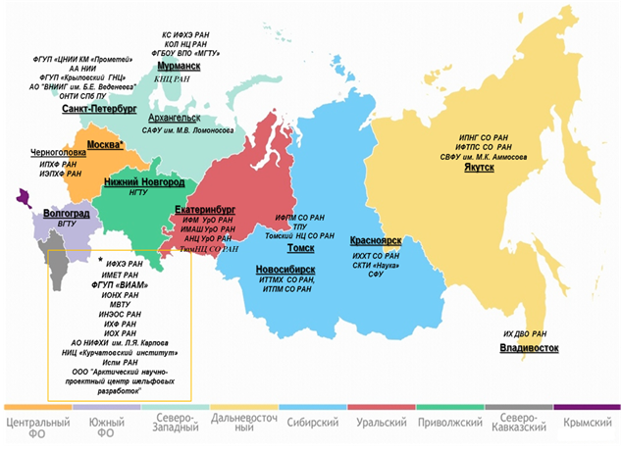
Цикл заседаний завершился аналитическим обзором «Арктическое материаловедение: состояние и развитие» (под редакцией В.М. Бузника, Е.Н. Каблова, С.М. Алдошина) как основы Дорожной карты по арктическому материаловедению, целью и задачами которой являются:
Развитие отечественного арктического материаловедения для реализации политики государства в освоении Арктики.
Разработка новых материалов и способов совершенствования существующих для применения в Арктике.
Выявление коммерческих возможностей арктических продуктов на отечественном и международном рынках.
География научных организаций, работающих в области АМ (из доклада академикаВ.М. Бузника)
ФГУП «ВИАМ» ГНЦ РФ
НАУЧНЫЙ СОВЕТ РАН ПО МАТЕРИАЛАМ И НАНОМАТЕРИАЛАМ
РГУ НЕФТИ И ГАЗА (НИУ) им. И.М. ГУБКИНА
АРКТИЧЕСКОЕ МАТЕРИАЛОВЕДЕНИЕ: СОСТОЯНИЕ И РАЗВИТИЕ
Москва, 2020 г.

Slide 15
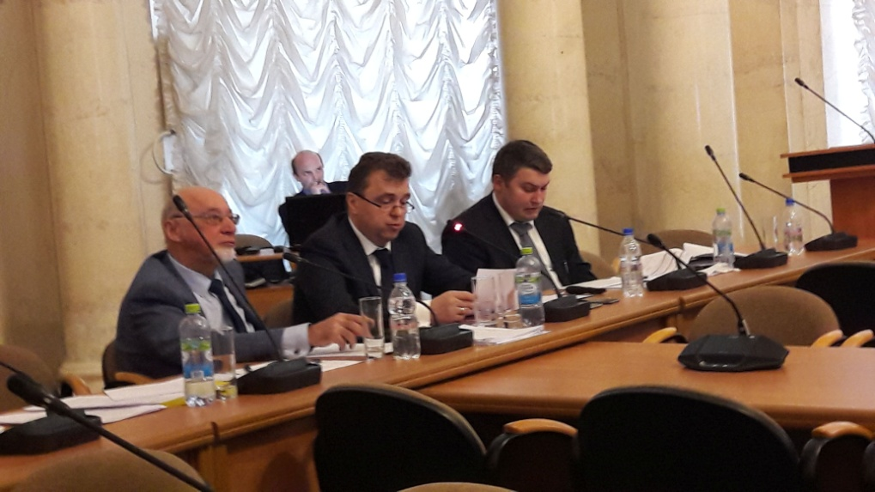
Работа Совета в 2018 г. и частично в 2019 г. была посвящена такой актуальной для РФ теме как малотоннажная химия (МТХ).
На долю производства малотоннажной и среднетоннажной химии в России сегодня приходится не более 10 – 15 % общего объема производства химической продукции, тогда как в развитых странах она составляет 40 % и более, спрос в значительной степени удовлетворяется за счет импорта, причем по многим стратегически важным продуктам зависимость от импорта доходит до 100 %.
Эта работа проводилась при активном участии Первого заместителя Министра Минпром-торга РФ С.А. Цыба и сотру-дников Министерства, сделавших доклады о развитии МТХ в Российской федерации на основе Дорожной карты, которую подробно осветил в своем сообщении С.А. Цыб.

Slide 16

Научным советом была проведена огромная работа по формированию перечня разработок Институтов РАН в области малотоннажных продуктов по следующим направлениям:
- Разработки в области продуктов МТХ в соответствии с перечнем приоритетных продуктовых сегментов (поверхностно активные вещества, химические средства защиты растений, вещества для нефтедобычи и транспортировки нефти по трубопроводам, химические реактивы и растворители и др.).
- Разработки в области металлов.
- Разработки в области создания особо чистых материалов.
Сформированный перечень был передан в Минпромторг для организации взаимодействия с исполнителями по выпуску продукции МТХ.
По теме «Разработки Институтов РАН в области малотоннажной химии» проведено совместное заседание Совета с представителями ПАО «Казаньоргсинтез».

Slide 17
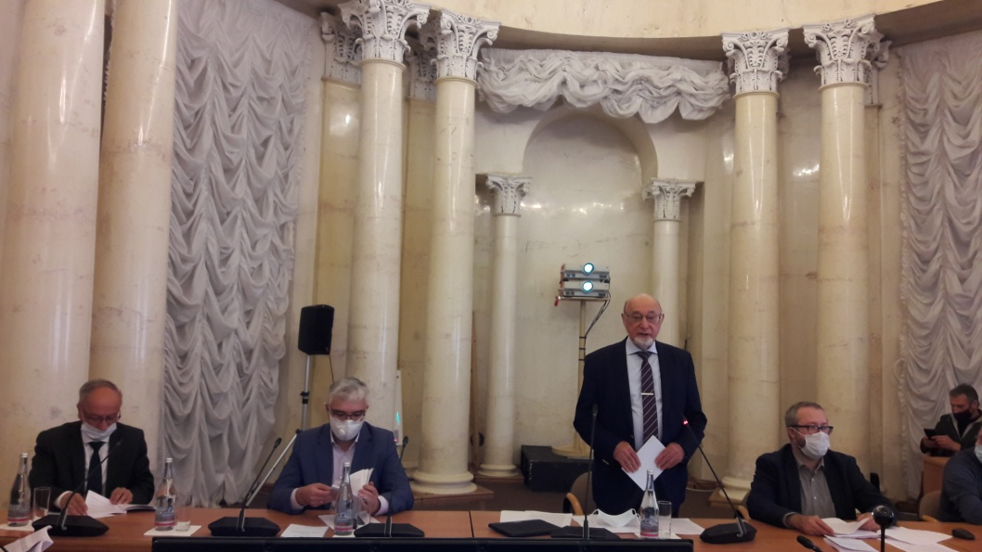
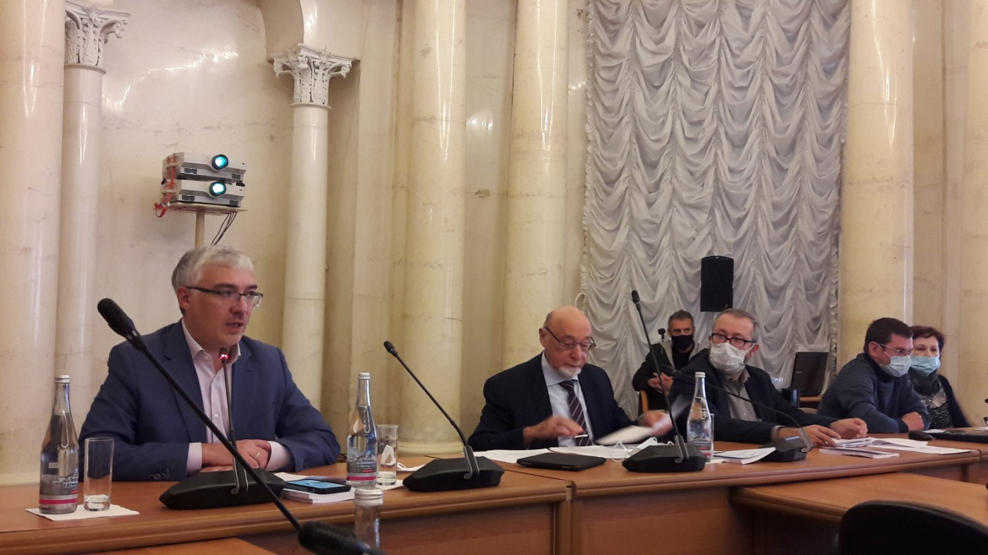
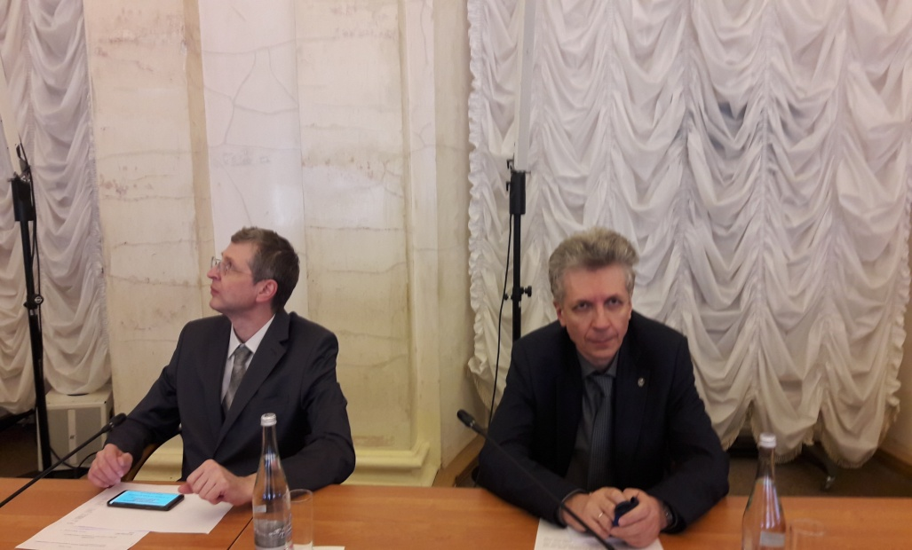
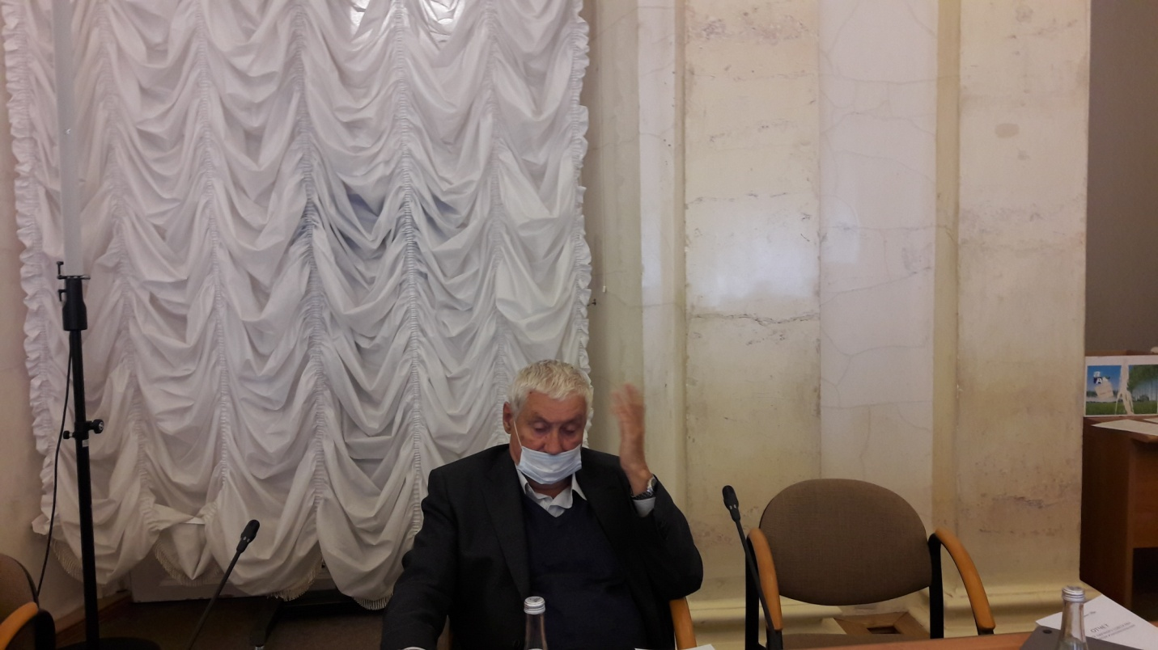
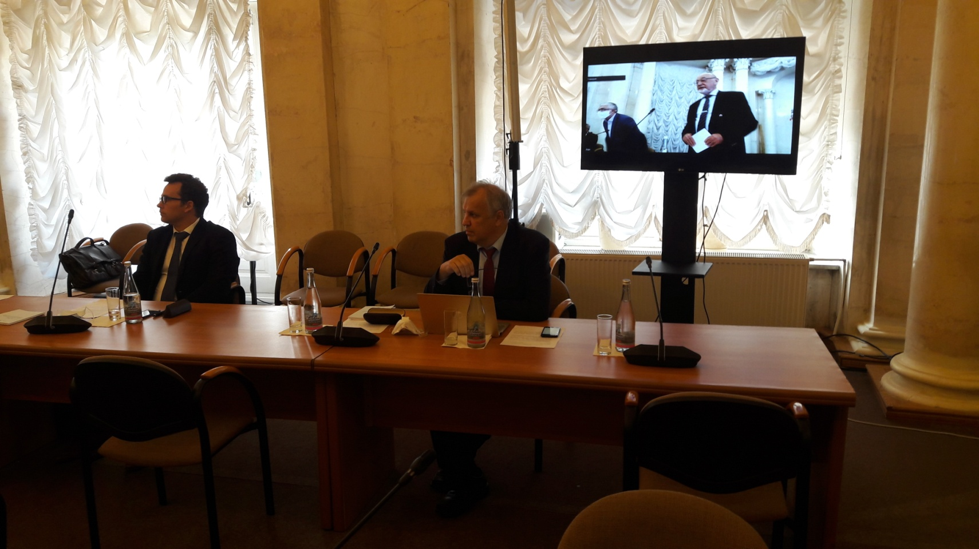
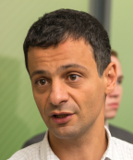
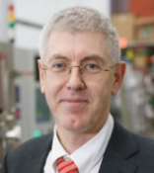
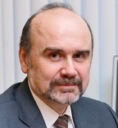
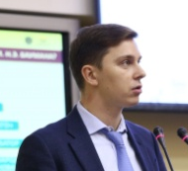
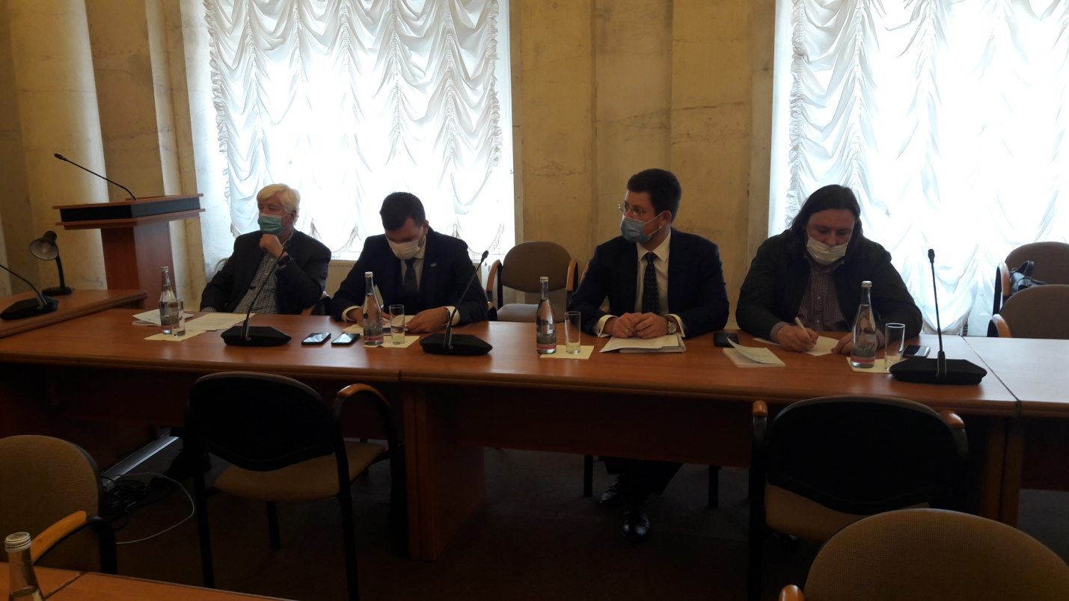
Проведен цикл заседаний, посвященных моделированию материалов и их свойств (2020-2021 гг.)
С участием заместителя Министра науки и высшего образования РФ член-корр. РАН С.В. Люлина и специального представителя Президента РФ по вопросам цифрового и технологического развития, директора направления «Молодые профессионалы» Агентства стратегических инициатив Д.Н. Пескова.
Прозвучали актуальные доклады:
академика Б.Н. Четверушкина, член-корр. РАН М.В. Якобовского, д.ф.-м.н. С.В. Полякова (ИПМ РАН) - Суперкомпьютерные технологии для решения задач материаловедения
д.ф.-м.н. В.В. Стегайлова (ОИВТ РАН) - Атомистические и многомасштабные модели вещества
д.ф.-м.н. А.Р. Оганова (Сколтех) - Предсказание новых материалов и необычных веществ при помощи искусственного интеллекта,
д.т.н. А.В. Дуба (ГК «Росатом) - Развитие компьютерного материаловедения для отбора кандидатных материалов перспективных ядерных технологий,
член-корреспондента РАН В.В. Воеводина (НИВЦ МГУ) - Суперкомпьютерный комплекс МГУ и задачи материаловедения,
д.т.н В.А. Нелюба (МГТУ) - Цифровое материаловедение. Опыт МГТУ им. Н.Э. Баумана
к.т.н. А.Э. Рязанцева (Исследовательский комплекс Центра технологического обеспечения) -Проблемы вычислительного материаловедения для задач оптимального проектирования
к.т.н. Д.С. Лаврищева (ФГУП ВИАМ) «Проблемные вопросы вычислительного материаловедения

Slide 18
В расширенном решении отмечено, что Научный совет РАН по материалам и наноматериалам считает необходимым:
• - создание консорциума по разработке межотраслевой программы развития суперкомпьютерных технологий моделирования (СКТМ) для решения задач математического и компьютерного моделирования материалов и их применения в составе изделий, объединяющего академическую, вузовскую и отраслевую науку, промышленность и бизнес-компании;
• - разработку Комплексной научно-технической программы (КНТП) в области материаловедения с использованием суперкомпьютерных технологий моделирования материалов и их свойств;
• - создание суперкомпьютерного центра производительностью не менее 20 Pflops для решения задач математического и компьютерного моделирования материалов;
• - создание и долгосрочную поддержку национальных российских программных кодов и цифровых паспортов в области математического моделирования и решения задач численного и имитационного моделирования и интеграция с существующими и разрабатываемыми комплексами инженерного программного обеспечения;
• - создание концепции и организации наполнения национального банка и баз знаний по материалам и их цифровым двойникам и обработки на основе искусственного интеллекта, свойств материалов и технологий их переработки и интеграции с соответствующими модулями инженерного программного обеспечения;

Slide 19
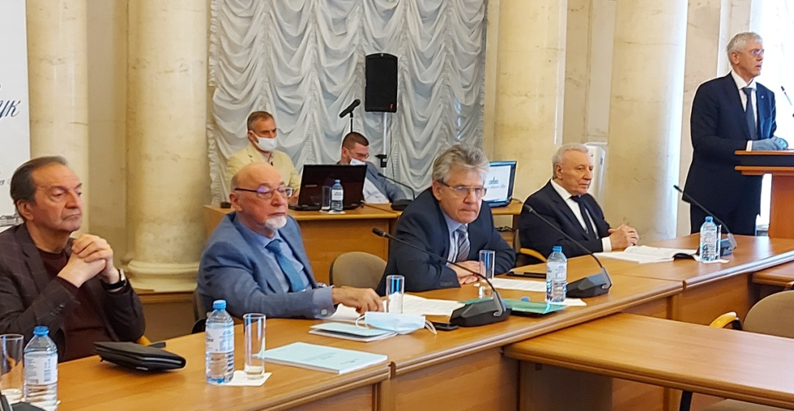
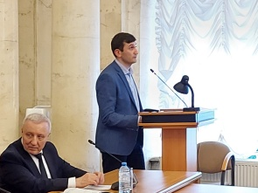
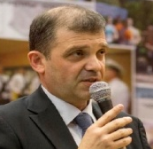
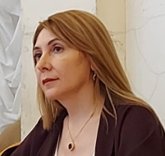
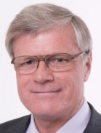
Цикл заседаний, посвященных тематике «Аддитивные технологии и материалы» (2021 г.)
Президент РАН академик А.М. Сергеев отметил, что аддитивные технологии – это одно из ключевых направлений современного научно-технического прогресса в мире, которые серьезным образом изменили наши представления о том, с какими характеристиками и свойствами можно делать изделия и в чем состоит преимущество перед старыми технологиями.
Существующее состояние дел в области аддитивных технологий и материалов для них было изложено на нескольких заседаниях в докладах:
Первого заместителя генерального директора АО «Наука и инновации» ГК «Росатом» д.т.н. А.В. Дуба,
заместителя генерального директора ФГУП ВИАМ по металлическим материалам к.т.н. М.М. Бакрадзе,
генерального директора АО «Композит», д.т.н. А.Г. Береснева,
ректора Санкт-Петербургского Государственного морского технического университета, д.т.н. Г.А. Туричина,
и.о. проректора Кабардино-Балкарского государственного университета им. Х.М. Бербекова, д.х.н. С.Ю. Хашировой,
директора Физтех-школы электроники, фотоники и молекулярной физики МФТИ, член-корр. РАН, д.ф.-м.н. В.В. Иванова

Slide 20
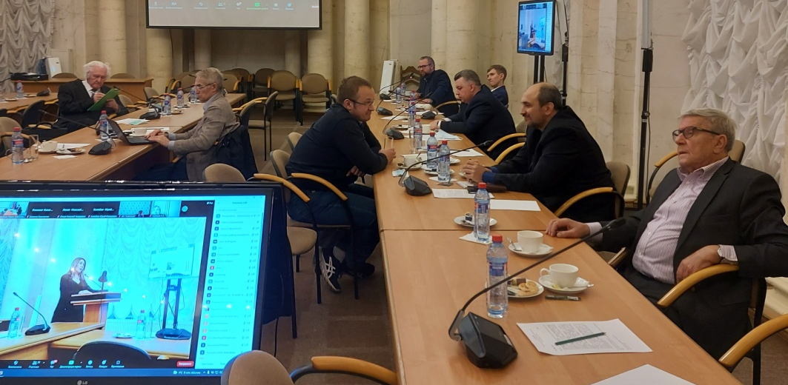
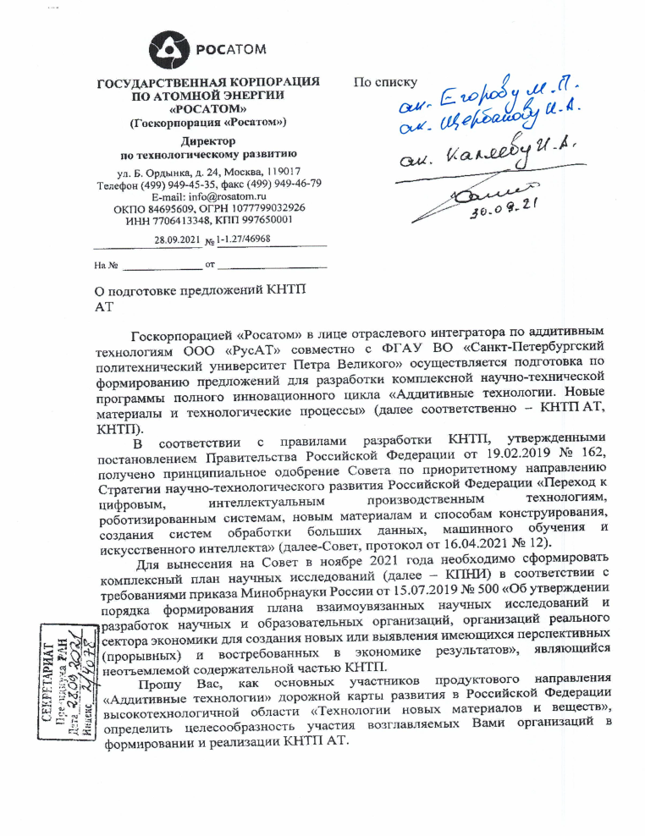
Заседания по аддитивным технологиям проведены, в том числе, с целью обсуждения потенциальных проектов для формируемой комплексной научно-технической программы (КНТП) полного инновационного цикла «Аддитивные технологии. Новые материалы и технологические процессы».
Госкорпорацией «Росатом» в лице отраслевого интегратора по аддитивным технологиям ООО РусАТ» совместно с Санкт-Петербургским политехническим университетом Петра Великого осуществляется подготовка по формированию предложений для разработки указанной КНТП.
Работа эта проходит в контакте с Советом по приоритетному направлению СНТР РФ «Переход к цифровым, интеллектуальным производственным технологиям, роботизированным системам, новым материалам и способам конструирования, создание систем обработки больших данных, машинного обучения и искусственного интеллекта» под председательством академика И.А. Каляева.

Slide 21
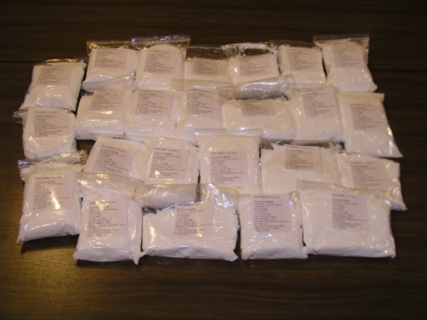


Экспертная деятельность Научного совета РАН по материалам и наноматериалам
Дано заключение о поддержке инновационного научно-технического проекта ФИЦ «Институт катализа им. Г.К. Борескова СО РАН» «Разработка прямой безрастворной твердофазной технологии переработки реакторных порошков сверхвысокомолекулярного полиэтилена (СВМПЭ) в пленочные нити» и рекомендовано руководству Фонда перспективных исследований включить проект в перечень проектов Фонда, а также запустить процедуру его реализации.
Образцы СВМПЭ со специальной морфологией и наноструктурой для изготовления пленочных нитей безрастворным твердофазным способом, наработанные в ходе реализации аванпроекта «Полимер А1»
В ходе заседаний по цифровому материаловедению проведена экспертиза проектов, подаваемых на конкурс Центров компетенций НТИ по цифровому материаловедению:
«Цифровое материаловедение: новые материалы и вещества», заявитель – «Московский государственный технический университет имени Н.Э. Баумана (национальный исследовательский университет)» и
«Моделирование и технологии материалов с заданными свойствами», заявитель – Новосибирский государственный университет.

Slide 22
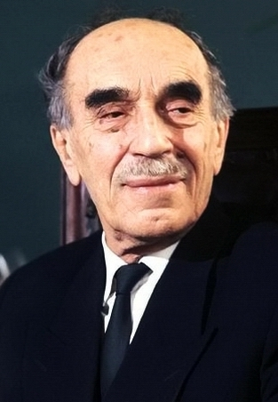



Международная деятельность и организация конференций
Научный совет РАН по материалам и наноматериалам является одним из организаторов Международной научной конференции «Современная Химическая физика – на стыке физики, химии и биологии», а также Молодежной школы-конференции «Современная Химическая физика», посвященных 125-летию со дня рождения Н.Н. Семенова, 90-летию ИХФ РАН и 65-летию ИПХФ РАН
в рамках разработанного в соответствии с Указом Президента Российской Федерации от 13.02.2020 г. № 114 «Об увековечивании памяти Н.Н. Семенова и праздновании 125-летия со дня рождения»
Плана основных мероприятий по увековечиванию памяти Н.Н. Семенова и праздновании 125-летия со дня его рождения.
Конференции пройдут с 29 ноября по 3 декабря 2021 года на территории ИПХФ РАН.
ФИЦ ХФ РАН

Slide 23


Международная деятельность и организация конференций
Научный совет РАН по материалам и наноматериалам проводит работу по возобновлению членства в Международном союзе материаловедческих обществ (IUMRS).
Ранее представителем в этом союзе был академик Н.З. Ляхов, Президент Сибирской ассоциации материаловедов, ныне ликвидированной
Совет привлекает к своей работе иностранных специалистов, в частности, членом Совета был и активно в нем работал Ю.З. Эстрин из Центра перспективных гибридных материалов, университета им. Монаша (Мельбурн, Австралия), ныне являющийся иностранным членом РАН.
Совет также активно взаимодействует с НАН Беларуси.

Slide 24
Результаты деятельности Научного совета РАН по материалам и наноматериалам за последние семь лет представлены в президиум РАН в виде отчетов с приложенными к ним подготовленными аналитическими записками, расширенными решениями
Спасибо за внимание!

